Slide 1
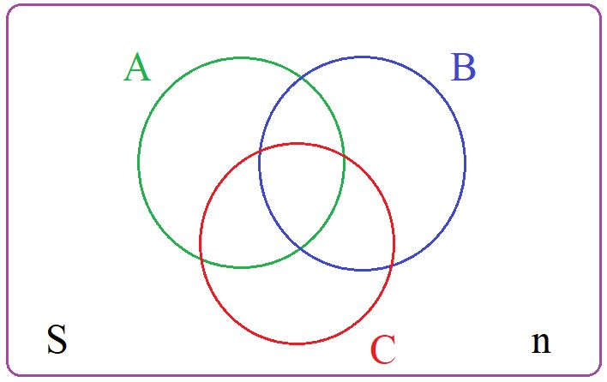
মাল্টিমডিয়া শ্রেণিতে স্বাগত
$$A∩B$$
$$m_{1}$$
$$m_{2}$$
$$B∩C$$
$$A∩B∩C$$
$$C∩A$$
$$m_{3}$$

Slide 2
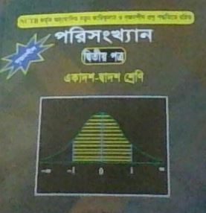
পরিচিতি
মোঃ মজনু মিয়া
প্রভাষক, বেলকুচি কলেজ, সিরাজগঞ্জ
মোবাইল – ০১৭৪৬৫৫৮৪৮৭
E-mail: maznu.net@gmail.com
বিষয়ঃ পরিসংখ্যান
শ্রেণিঃ একাদশ-দ্বাদশ
অধ্যায়ঃ প্রথম, পাঠ-১.৫.৯.১১
তারিখঃ 31-০৩-২০১৮ ।

Slide 3
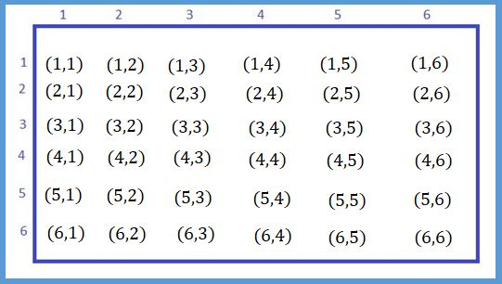
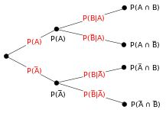
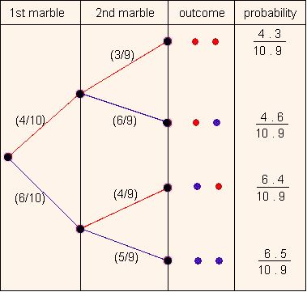
নিচের চিত্রগুলো লক্ষ্য কর…
নমুনাক্ষেত্র বলতে কী বুঝ ?
ঘটনা কী ?

Slide 4
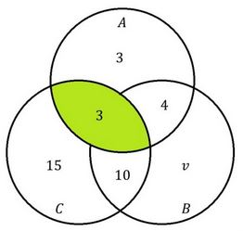
আজকের পাঠের বিষয়
সম্ভাবনা

Slide 5
শিখনফল
পাঠ শেষে শিক্ষার্থীরা---
সম্ভাবনা কী তা বলতে পারবে;
সম্ভাবনার যোগসূত্র ও গুণন সূত্র ব্যাখ্যা করতে পারবে;
যে কোন ঘটনার সম্ভাবনা নির্ণয় করতে পারবে।

Slide 6
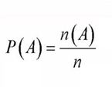
সম্ভাবনা
H T
H
HH HT
T
TH TT
নমুনাক্ষেত্রের মধ্যে A একটি ঘটনা। নমুনাক্ষেত্রের মোট নমুনাবিন্দুর সংখ্যা n এবং A ঘটনার অনুকুল নমুনাবিন্দুর সংখ্যা m হলে, A ঘটনা ঘটার সম্ভাবনা,
P(A) = $\frac{A ঘটনার অনুকুল নমুনাবিন্দুর সংখ্যা}{নমুনাক্ষেত্রের মোট নমুনাবিন্দুর সংখ্যা}$ = $\frac{m}{n}$ ।
কোন একটি ঘটনা ঘটার নিশ্চয়তার গাণিতিক পরিমাপই হলো ঐ ঘটনা ঘটার সম্ভাবনা।

Slide 7
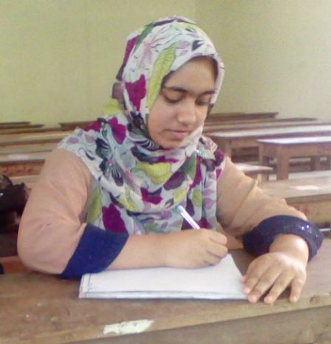
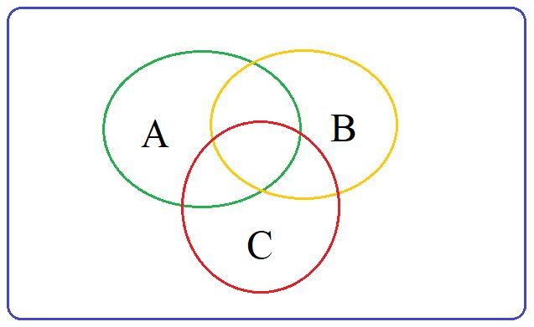
একক কাজ
সম্ভাবনা বলতে কী বুঝ ?

Slide 8
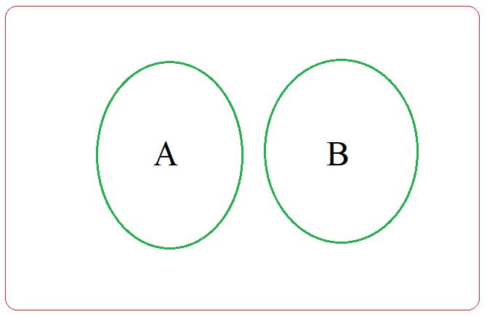
সম্ভাবনার যোগসূত্র
n
$$m_{2}$$
${ m}_{1}$
S
দুইটি বর্জনশীল ঘটনার যে কোন একটি ঘটনা ঘটার সম্ভাবনা এদের নিজ নিজ
সম্ভাবনার যোগফলের সমান।
$$P\left(A∪B\right)=P\left(A\right)+P(B)$$

Slide 9
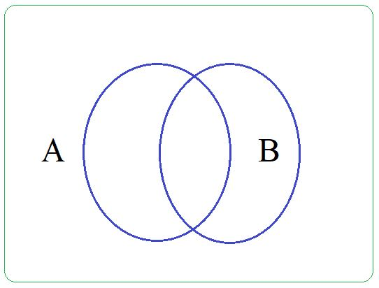
সম্ভাবনার যোগসূত্র
$$A∪B$$
=
S
n
$$m_{1}−m_{3}$$
$$m_{3}$$
+
B
${ m}_{1}$
$$m_{3}$$
$$m_{2}$$
$$m_{2}−m_{3}$$
+
$$A∩B$$
দুইটি অবর্জনশীল ঘটনার যে কোন একটি ঘটনা ঘটার সম্ভাবনা এদের নিজ নিজ
সম্ভাবনার যোগফল হতে দুইটি ঘটনা একত্রে ঘটার বিয়োগফলের সমান।
$$P\left(A∪B\right)=P\left(A\right)+P\left(B\right)−P(A∩B)$$

Slide 10
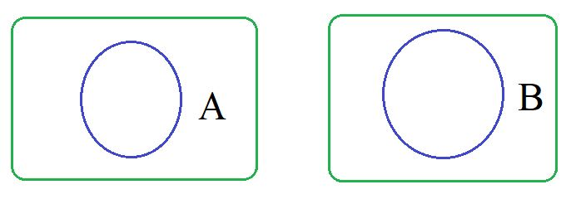
সম্ভাবনার গুণন সূত্র
$$S_{1}$$
$$n_{1}$$
$$S_{2}$$
$$m_{1}$$
$$m_{2}$$
$$n_{2}$$
দুইটি স্বাধীন ঘটনা একত্রে ঘটার সম্ভাবনা এদের নিজ নিজ সম্ভাবনার
গুণফলের সমান।
$$P\left(A∩B\right)=P(A)×P(B)$$

Slide 11
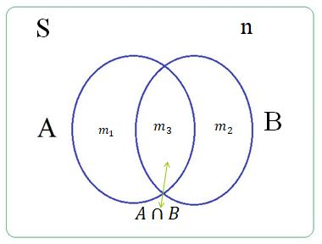
সম্ভাবনার গুণন সূত্র
দুইটি অধীন ঘটনা একত্রে ঘটার সম্ভাবনা এদের একটার শর্তহীন সম্ভাবনা ও অন্যটার শর্তাধীন সম্ভাবনার গুণফলের সমান।
$$P\left(A∩B\right)=P(A)×P\left(B/A\right)$$

Slide 12
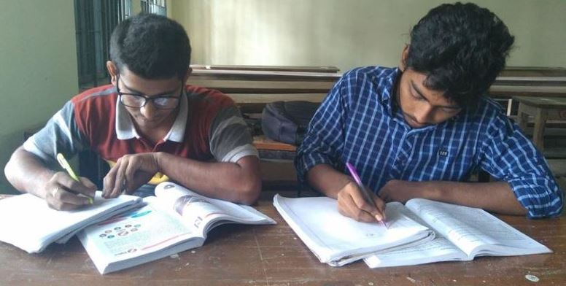
জোড়ায় কাজ
A
দুইটি ঘটনার ক্ষেত্রে সম্ভাবনার যোগসূত্র ব্যাখ্যা করে লিখ।

Slide 13
সম্ভাবনার গাণিতিক সমস্যা
HH HT TH TT
1
2
3
4
5
6
1HH 1HT 1TH 1TT
2HH 2HT 2TH 2TT
3HH 3HT 3TH 3TT
4HH 4HT 4TH 4TT
5HH 5HT 5TH 5TT
6HH 6HT 6TH 6TT
একটি ছক্কা ও দুইটি মুদ্রা একত্রে একবার নিক্ষেপ পরীক্ষার নমুনাক্ষেত্র।
নমুনাক্ষেত্রের মোট নমুনা বিন্দুর সংখ্যা,
$n={\left(ফলাফল সংখ্যা\right)}^{নিক্ষেপ সংখ্যা}$ ।

Slide 14
দুইটি ছক্কা একত্রে নিক্ষেপের নমুনা ক্ষেত্র
1 2 3 4 5 6
1
2
3
4
5
6
(1,1) (1,2) (1,3) (1,4) (1,5) (1,6)
(2,1) (2,2) (2,3) (2,4) (2,5) (2,6)
(3,1) (3,2) (3,3) (3,4) (3,5) (3,6)
(4,1) (4,2) (4,3) (4,4) (4,5) (4,6)
(5,1) (5,2) (5,3) (5,4) (5,5) (5,6)
(6,1) (6,2) (6,3) (6,4) (6,5) (6,6)

Slide 15
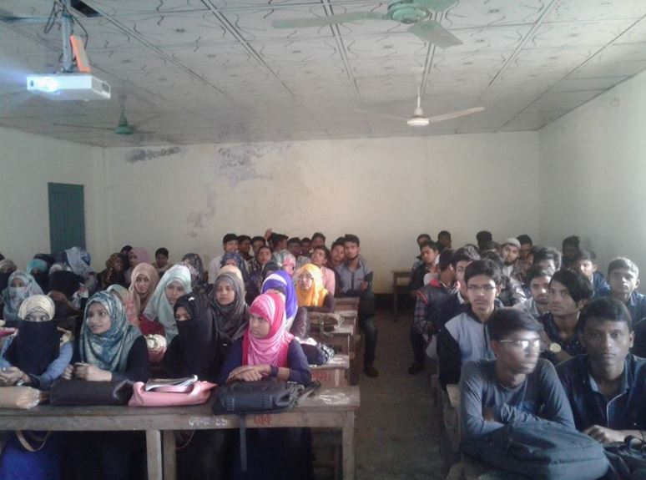
দলগত কাজ
দুইটি বর্জনশীল ঘটনার ক্ষেত্রে সম্ভাবনার গুণনসূত্র ব্যাখ্যাসহ প্রমাণ কর।

Slide 16
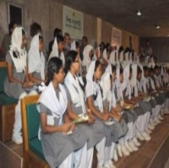
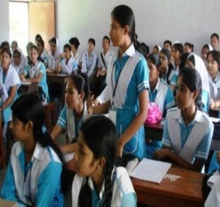
মূল্যায়ন
আবার চেষ্টা কর
১. কোন একটি ঘটনা ঘটা ও না ঘটার সম্ভাবনার সমষ্টি কত?
(ক) -১ (খ) ০ (গ) ০.৫ (ঘ) ১ ।
২. সম্পূরক ঘটনাসমূহের ক্ষেত্রে ---
i. ঘটনাগুলো বর্জনশীল;
ii. যে কোন একটি ঘটনা অবশ্যই ঘটবে;
iii. সবগুলো ঘটনার সংযোগ করলে নমুনাক্ষেত্রের সমান হবে।
(ক) i ও ii (খ) ii ও iii (গ) i ও iii (ঘ) i, ii ও iii ।
সঠিক উত্তরের জন্য ধন্যবাদ !

Slide 17
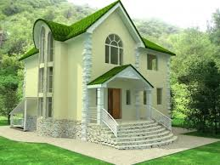
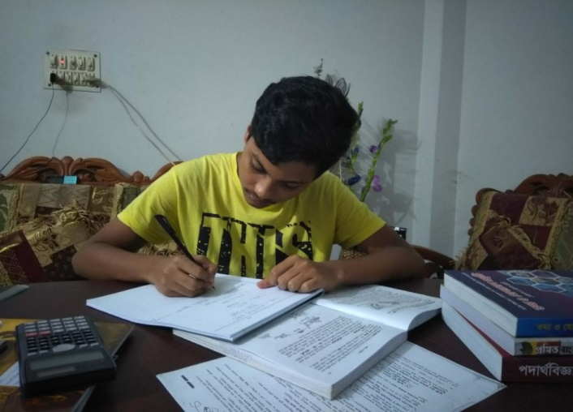
বাড়ির কাজ
একটি ছক্কা ও দুইটি মূদ্রা একত্রে নিক্ষেপ করা হলো।
(ক) নমুনাক্ষেত্র লিখ;
(খ) দুইটি মাথা আসার সম্ভাবনা নির্ণয় কর;
(গ) মূদ্রায় দুইটি মাথা ও ছক্কায় জোড় সংখ্যা আসার ঘটনা দুইটি স্বাধীন কিনা পরীক্ষা কর।

Slide 18
A
B
C
সবাইকে ধন্যবাদ !

